Slide 1
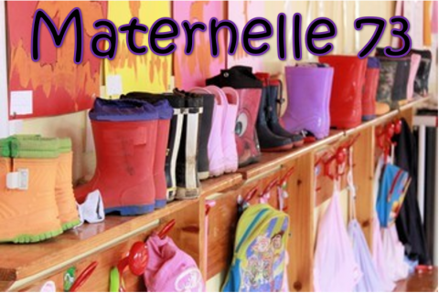


Les nouveaux programmes de la maternelle au Bo n° 41 du 31 octobre 2024B0 N°19 du 7 mai 2026
Développement global de l'enfant qui se réalise selon des rythmes très variables
« une école qui tient compte du développement de l’enfant »
Développement du Langage, des habiletés motrices, des compétences cognitives, émotionnelles, affectives et de socialisation
La place du langage modélisant, structurant, este essentielle centrale
Un accueil et un accompagnement bienveillants des familles visant une relation de confiance entre l’école et les familles sur tous les temps de la journée de l’enfant
« l’école maternelle construit des passerelles au quotidien entre la famille et l’école, le temps scolaire et le temps périscolaire »
La construction progressive de la posture d’élève
« la classe constitue une communauté d’apprentissage qui établit les bases de la construction d’une citoyenneté respectueuse des règles et ouverte à la pluralité des cultures du monde »
L’importance des interactions avec les autres enfants et les adultes
« Les professeurs incitent les élèves à coopérer, à s’engager dans l’effort, à persévérer grâce à ses encouragements et à l’aide de leurs pairs »
Des modalités d’apprentissage adaptées aux jeunes élèves qui apprendront en jouant, en réfléchissant et en résolvant des problèmes concrets, en s’exerçant, en mémorisant, mais aussi en explorant en agissant
L’attention portée au bien-être, à la sécurité affective et à l’épanouissement de chaque enfant
"à travers les situations concrètes de la vie de la classe, les professeurs favorisent le développement des compétences psychosociales*».
Le rôle de l’école maternelle est crucial dans la prévention des difficultés scolaires et dans la réduction des inégalités dès les premières années de scolarisation.
Le rôle essentiel du directeur/trice en tant que pilote pédagogique garant d’un accueil épanouissant, dans un contexte favorisant les découvertes, répondant aux besoins des enfants et stimulant leur curiosité.
*Les compétences psychosociales sont des capacités qui permettent de bien vivre avec soi-même et avec les autres.
Mission maternelle – Juin 2026
Notes:
Bonjour à toutes et à tous. Je vous propose aujourd'hui de découvrir ensemble les nouveaux programmes de l'école maternelle, parus au Bulletin officiel n°19 du 7 mai 2026.
Au cœur de ces programmes, je veux d'abord insister sur le rôle du directeur ou de la directrice, véritable pilote pédagogique. C'est lui ou elle qui garantit un accueil épanouissant, dans un contexte qui favorise les découvertes, répond aux besoins des enfants et stimule leur curiosité.
Ces textes reposent sur plusieurs piliers. Le développement global de l'enfant d'abord : on cherche à le faire grandir sur tous les plans, moteur, langagier, cognitif, affectif et social. La place du langage ensuite, qui reste centrale : l'adulte le modélise et le structure en permanence.
J'insisterai aussi sur l'accueil et l'accompagnement des familles, sur la construction progressive de la posture d'élève, et sur l'importance des interactions avec les adultes comme entre pairs.
Enfin, je rappellerai que l'école maternelle joue un rôle crucial dans la prévention des difficultés et la réduction des inégalités dès les premières années. C'est aussi là que se développent les compétences psychosociales, ces capacités qui permettent de bien vivre avec soi-même et avec les autres. Voilà le fil conducteur de notre présentation.

Slide 2
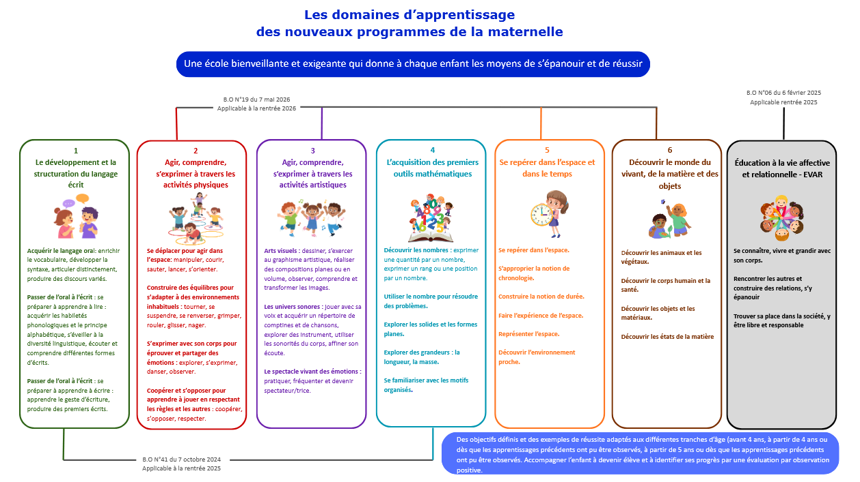
Mission maternelle – Juin 2026
Notes:
Cette diapositive présente les domaines d'apprentissage des nouveaux programmes. Le principe directeur tient en une phrase : une école bienveillante et exigeante, qui donne à chaque enfant les moyens de s'épanouir et de réussir.
Je vous propose de parcourir ces domaines un à un.
D'abord, le développement et la structuration du langage, à l'oral comme à l'écrit : c'est le socle de tous les autres apprentissages.
Ensuite, agir, comprendre et s'exprimer à travers les activités physiques, puis à travers les activités artistiques : le corps et la sensibilité sont des portes d'entrée essentielles.
Vient l'acquisition des premiers outils mathématiques, les nombres et les quantités, mais aussi se repérer dans l'espace, le temps et les formes.
Nous abordons aussi l'exploration du monde du vivant, de la matière et des objets, qui éveille la curiosité scientifique des enfants.
Enfin, la nouveauté que je tiens à souligner : l'éducation à la vie affective et relationnelle, l'EVAR, qui accompagne l'enfant dans sa relation à lui-même et aux autres.
Gardez en tête que ces domaines ne sont pas cloisonnés : ils se nourrissent les uns les autres tout au long de la journée de classe.

Slide 3



Ressources pour le pilotage pédagogique des équipes écoles
Les jeudis de la maternelle
Evar => Mme Perrino et Mr Thenail
Articuler distinctement => Mme Clémence Roseau
Les élèves à difficulté d’expression comportementale => Mr Stéphane Sarrazin
Le Jeu du faire semblant => Mme Catherine Pascual, Mr Dylan Racana
Mes élèves manipulent et après => Mr Sylvain Degrand
Les fonctions exécutives, qu’est-ce que c’est => Mme carole Berger
Sommeil, sieste et apprentissages => Mme Amandine Rey et Stéphanie Mazza
Fiches repères
Ecrans et usage du numérique
EVAR
Aménager le temps de présence
La collation
La continence
La récréation
La sieste
La collaboration PE/ATSEM
Des clés pour
Regroupements efficaces et équitables
Egalité fille/garçon en maths
Médiation langagière
Favoriser l’autonomie
Articuler distinctement
Enseigner explicitement en s’appuyant sur les 4 modalités d’apprentissage en maternelle
Mission maternelle – Juin 2026
Notes:
Pour terminer, je voudrais vous présenter les ressources qui vont vous accompagner dans le pilotage pédagogique de vos équipes. Elles s'organisent en trois grandes familles.
Les fiches repères d'abord : elles traitent de sujets très concrets du quotidien, les écrans et l'usage du numérique, l'EVAR, l'aménagement du temps de présence, la collation, la continence, la récréation, la sieste, ou encore la collaboration entre l'enseignant et l'ATSEM.
Ensuite, les ressources « Des clés pour » : elles donnent des leviers d'action sur des points précis, réussir des regroupements efficaces et équitables, garantir l'égalité fille-garçon en mathématiques, la médiation langagière, favoriser l'autonomie, articuler distinctement, ou enseigner explicitement en s'appuyant sur les quatre modalités d'apprentissage en maternelle.
Enfin, les Jeudis de la maternelle, notre cycle de webinaires animés par des intervenants spécialisés : l'EVAR avec Madame Perrino et Monsieur Thenail, articuler distinctement avec Clémence Roseau, les élèves à difficulté d'expression comportementale avec Stéphane Sarrazin, le jeu du faire-semblant avec Catherine Pascual et Dylan Racana, la manipulation avec Sylvain Degrand, les fonctions exécutives avec Carole Berger, et le sommeil, la sieste et les apprentissages avec Amandine Rey et Stéphanie Mazza.
Je vous invite à vous emparer de toutes ces ressources et à les diffuser largement au sein de vos écoles. Je vous remercie de votre attention.

